Slide 1




Fチーム

Slide 2

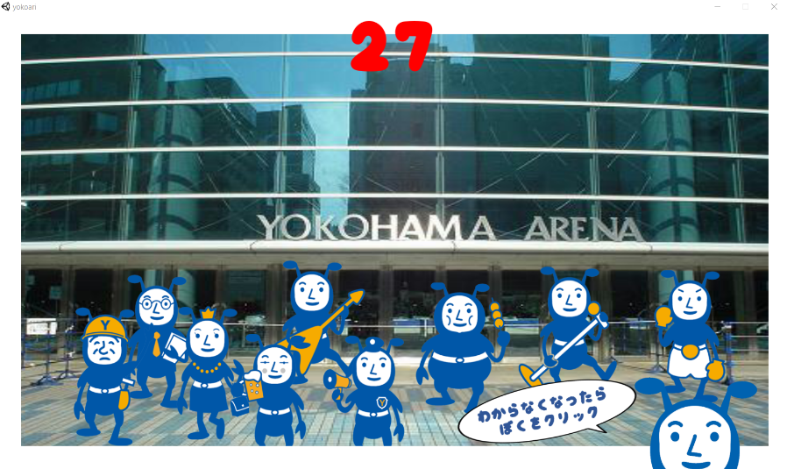
ゲーム紹介
ヨコアリくんをさがすゲームです！
モチーフは「ウォーリーをさがせ」です
Notes:
横浜アリーナでヨコアリくんとかくれんぼをして探すゲームです。モチーフになった作品は皆さんも一度は遊んだことはあると思います「ウォーリーを探せ」です。このようなゲームで遊んだ時にこんな経験はなかったでしょうか？家族で遊んだ時、どっちが先に見つけるかで競争したり、見つけたときに思わず「見つけたー！！」と言ったりしたでしょうそれを今作でも再現できるように制作しました。

Slide 3
ゲーム紹介
Notes:
では、実際のゲーム画面はこのようになっております。

Slide 4
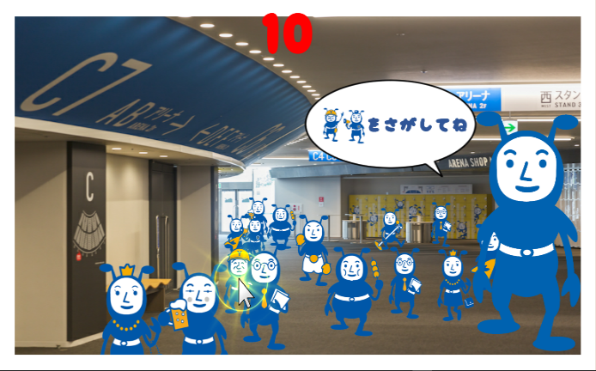

工夫した点 1
子供にわかるようなシンプルな操作性
大人も一緒に探せるようなむずかしさ
Notes:
子供でもすぐに遊べるゲームで複雑な操作なくマウスの移動とクリックのみの操作となり、
親子や友達と一緒に決められたヨコアリくんを探す遊びで
難易度設計も１人で探すこともできますが、今回は複数人で楽しむことがメインなので、
決めれたヨコアリくんの場所はヨコアリくんの分身の中に紛れ込んでいて、
よく探さないと見つからないようになっています。

Slide 5
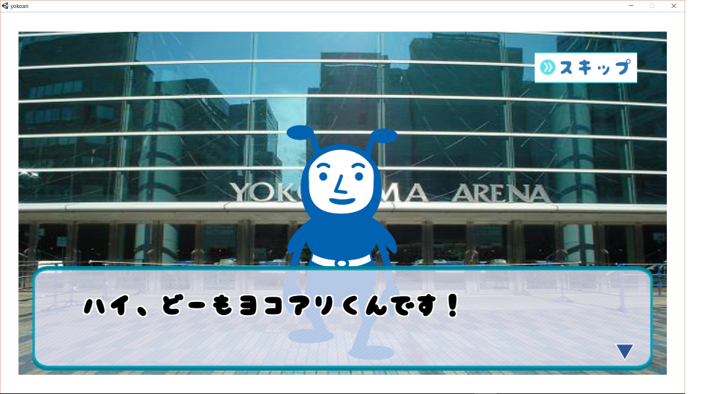
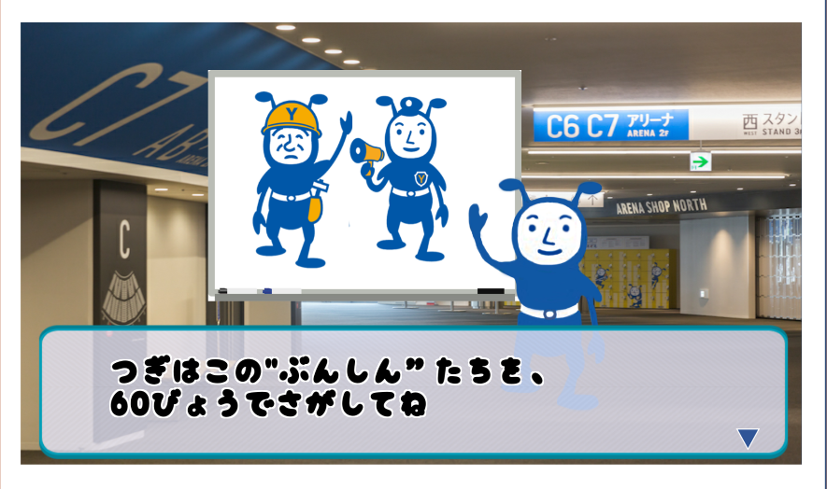
工夫した点 2
ノベルを挟みキャラクターをイメージ
子供も読めるように漢字なし
Notes:
アドベンチャーゲームのようにセリフを表示し、
セリフにはヨコアリくんのSNSでの実際の喋り方や口調を再現しています。
ヨコアリくんは所々上から目線です。
子供が自ら読めるようにし、さらに親御さんが読み聞かせできるように漢字を使用していません。

Slide 6
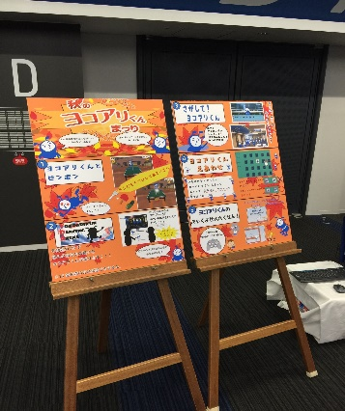
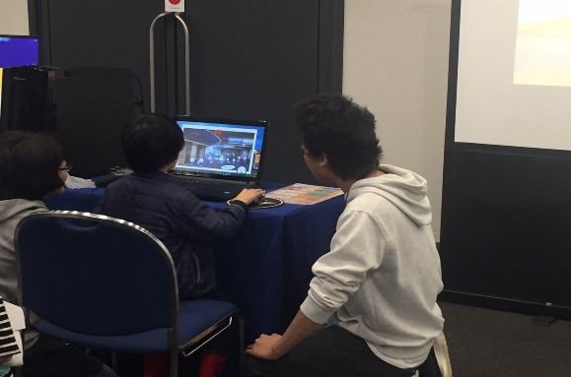
実際の展示の良かった点
狙い通り親子で一緒に楽しんでくれた。
妖怪ウォッチのイベント前や
イベント後にお客様が来てくれた
Notes:
ターゲット通り親子連れが遊びに来ていて、
協力プレイする親子もいれば競争して探すという親子がおりました。
妖怪ウォッチのイベント後に来てくれる方やイベント前に来てくれる方がいました。
イベント後は特にお客様の列ができるほどにぎわいました。

Slide 7
実際の展示の悪かった点
ターゲットの年齢が想定していたものより
下回ってしまった。
マウスの操作がしづらいという子がいた
Notes:
自分達の思っていたターゲットの年齢がをした回ってしまい、
マウスの操作がしづらいという子も中にはいたので、
タッチできるようにするなどの変更を今後加えたいと思います

Slide 8
まとめ
親子で楽しむことが出来た。
ターゲットの見積もりと操作
マウス操作→タッチ操作
Notes:
まとめ
予想通りの親子づれが多く、先ほども申しましたように
協力する方や競争する方が多数でした。
ですが、お子さんの年齢層が思っていたより低く操作が
しづらいという子供がいたので、
もう少しターゲットの見積もりを深くする。
年代にあった操作に変更する。
リフレクションで出た改善点をゲームに取り入れ
タッチ操作のできるようにしたいです。

